Slide 1

الوحدة : عظمة الله تعالى
الدرس : سورة الزلزلة
المبحث : التربية الاسلامية
الصف : السادس

Slide 2



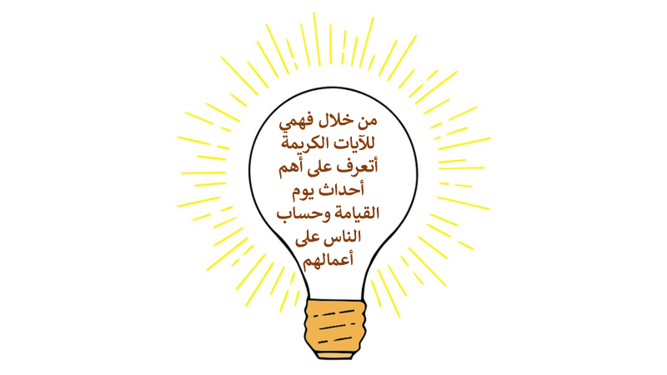
01:00 minutes
الدرس :
الوحدة:
الصف :
المادة:
النتاجات
التمهيد
التقويم القبلي
الاهداف الرئيسة
التقديم
تقويم التكويني
التغذية الراجعة
التمايز
الربط بالحياة
التفكير الناقد
بطاقة خروج

Slide 3


02:00 minutes
الدرس :
الوحدة:
الصف :
المادة:
النتاجات
لنستذكر معا أركان الايمان
التمهيد
التقويم القبلي
التقديم
تقويم التكويني
التغذية الراجعة
التمايز
الربط بالحياة
التفكير الناقد
بطاقة خروج

Slide 4
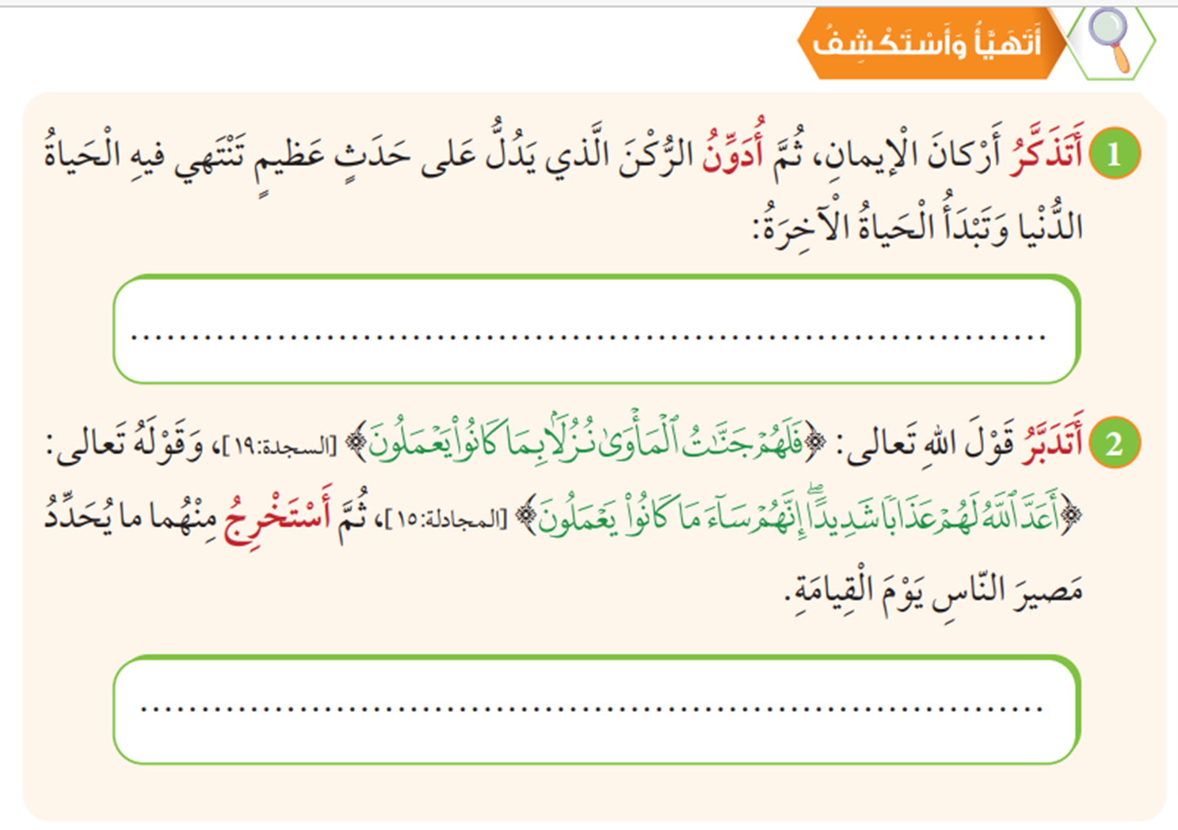

02:00 minutes
الدرس :
الوحدة:
الصف :
المادة:
النتاجات
التمهيد
التقويم القبلي
التقديم
الايمان باليوم الآخر
تقويم التكويني
التغذية الراجعة
التمايز
الربط بالحياة
أعمال الإنسان
التفكير الناقد
بطاقة خروج

Slide 5
01:00 minutes
الدرس :
الوحدة:
الصف :
المادة:
لنستمع معًا لتلاوة الآيات الكريمة:
النتاجات
التمهيد
التقويم القبلي
التقديم
تقويم التكويني
التغذية الراجعة
التمايز
الربط بالحياة
التفكير الناقد
بطاقة خروج

Slide 6
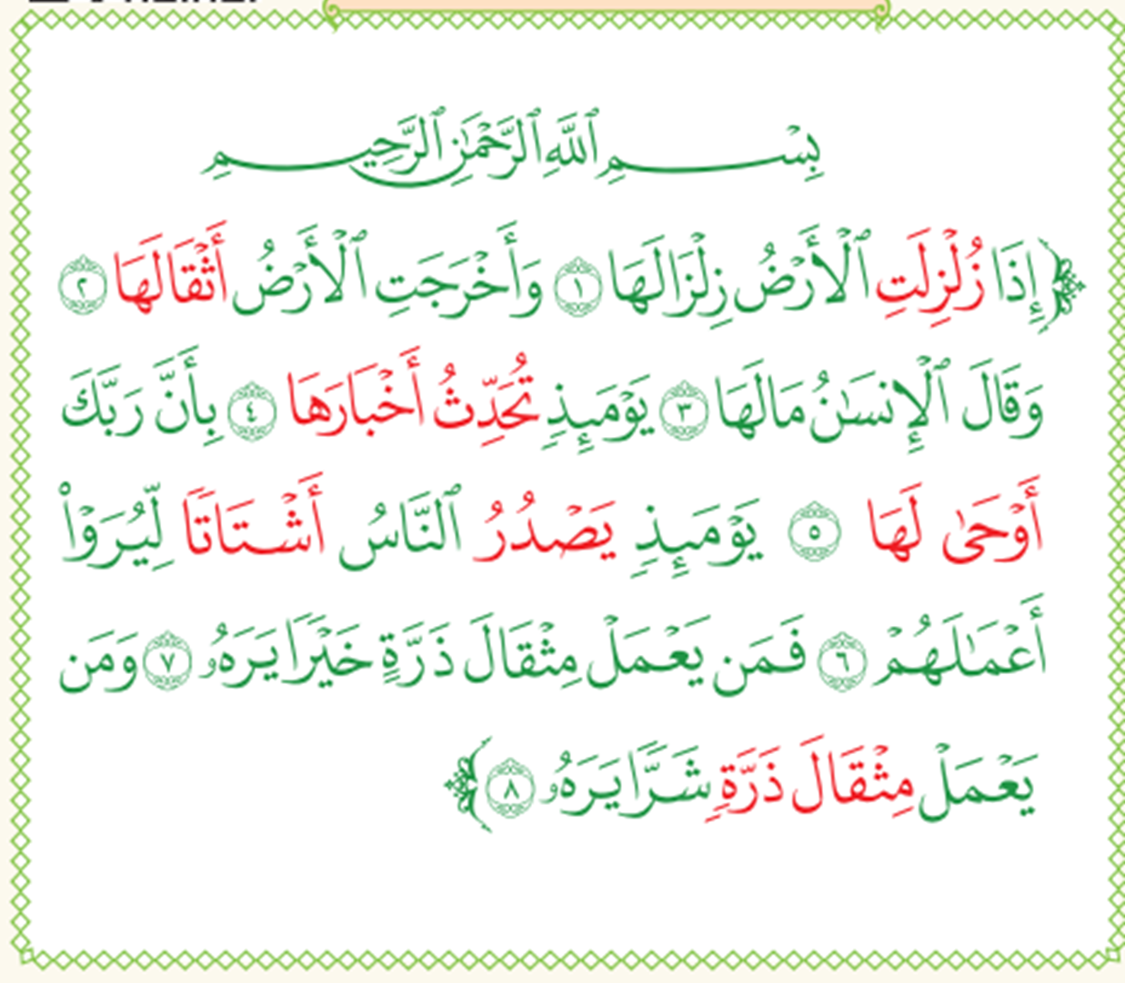
02:00 minutes
الدرس :
الوحدة:
الصف :
المادة:
تلقين الآيات:
النتاجات
التمهيد
التقويم القبلي
التقديم
تقويم التكويني
التغذية الراجعة
التمايز
الربط بالحياة
التفكير الناقد
بطاقة خروج

Slide 7

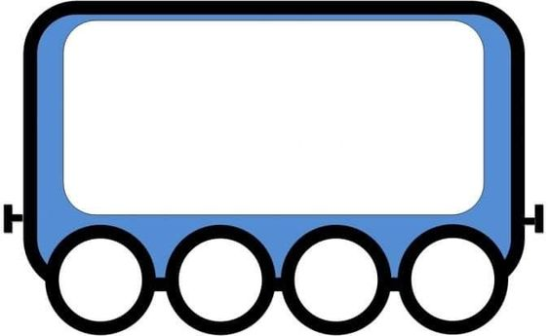


لنتدرب على نطق هذه الكلمات جيدًا
يَرَهُۥ
لِّيُرَوۡاْ
وَأَخۡرَجَتِ ٱلۡأَرۡضُ
زُلۡزِلَتِ ٱلۡأَرۡضُ

Slide 8
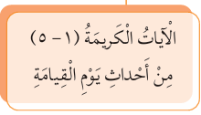
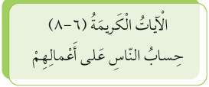
02:00 minutes
الدرس :
الوحدة:
الصف :
المادة:
نستنتج معًا المحاور الرئيسية للايات الكريمة:
النتاجات
التمهيد
التقويم القبلي
التقديم
تقويم التكويني
التغذية الراجعة
التمايز
الربط بالحياة
التفكير الناقد
بطاقة خروج

Slide 9


الكلية العلمية الإسلامية التاريخ : / إلى /
الدرس :
الوحدة:
الصف :
المادة:
02:00 minutes
النتاجات
التمهيد
التقويم القبلي
التقديم
تقويم التكويني
لنتعرف على معاني المفردات باستخدام استراتيجية القفل والمفتاح
التغذية الراجعة
التمايز
الربط بالحياة
التفكير الناقد
بطاقة خروج

Slide 10
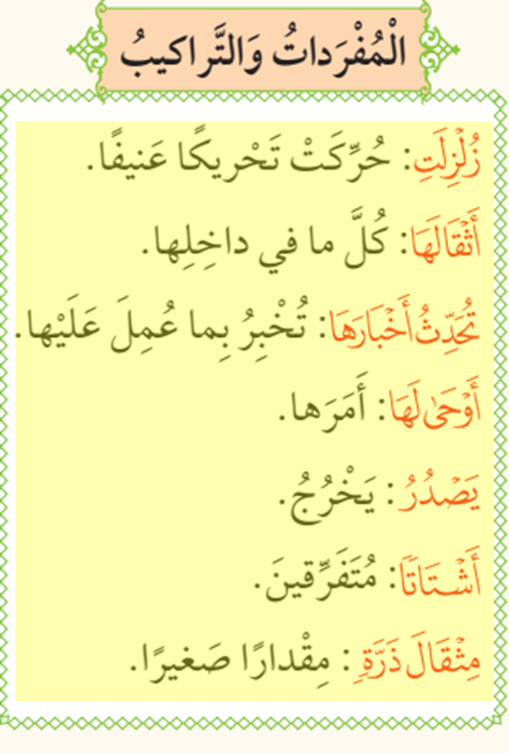
الكلية العلمية الإسلامية التاريخ : / إلى /
الدرس :
الوحدة:
الصف :
المادة:
النتاجات
التمهيد
التقويم القبلي
التقديم
تقويم التكويني
التغذية الراجعة
التمايز
الربط بالحياة
التفكير الناقد
بطاقة خروج

Slide 11

04:00 minutes
الدرس :
الوحدة:
الصف :
المادة:
النتاجات
التمهيد
مهمة
التقويم القبلي
التقديم
تقويم التكويني
استنتج الآيات التي تدل على المعاني الرئيسة الموجودة في الورقة المرفقة بالتعاون مع زميلتي
التغذية الراجعة
التمايز
الربط بالحياة
التفكير الناقد
بطاقة خروج

Slide 12
01:00 minutes
الدرس :
الوحدة:
الصف :
المادة:
النتاجات
تهتز الأرض وتتحرك حركة شديدة إذَا زُلۡزِلَتِ ٱلۡأَرۡضُ زِلۡزَالَهَا (1) | إِذَا زُلۡزِلَتِ ٱلۡأَرۡضُ زِلۡزَالَهَا (1) وَأَخۡرَجَتِ ٱلۡأَرۡضُ أَثۡقَالَهَا (2) وَقَالَ ٱلۡإِنسَٰنُ مَا لَهَا (3) يَوۡمَئِذٖ تُحَدِّثُ أَخۡبَارَهَا (4) بِأَنَّ رَبَّكَ أَوۡحَىٰ لَهَا (5) يَوۡمَئِذٖ يَصۡدُرُ ٱلنَّاسُ أَشۡتَاتٗا لِّيُرَوۡاْ أَعۡمَٰلَهُمۡ (6) فَمَن يَعۡمَلۡ مِثۡقَالَ ذَرَّةٍ خَيۡرٗا يَرَهُۥ (7) وَمَن يَعۡمَلۡ مِثۡقَالَ ذَرَّةٖ شَرّٗا يَرَهُۥ (8)
تُخرج كل ما في داخلها ويخرج الناس من قبورهم وَأَخۡرَجَتِ ٱلۡأَرۡضُ أَثۡقَالَهَا (2)
يتساءل الانسان بدهشة وخوف: ماذا حدث حولي؟ وَقَالَ ٱلۡإِنسَٰنُ مَا لَهَا (3)
الله تعالى أمرها أن تهتز وانها ستشهد بما فُعل عليها يَوۡمَئِذٖ تُحَدِّثُ أَخۡبَارَهَا (4) بِأَنَّ رَبَّكَ أَوۡحَىٰ لَهَا
يخرجون من قبورهم للعرض والحساب يَوۡمَئِذٖ يَصۡدُرُ ٱلنَّاسُ أَشۡتَاتٗا لِّيُرَوۡاْ أَعۡمَٰلَهُمۡ (6)
يُجزى الانسان بأعماله ولو كانت صغيرة (الصالحة والسيئة) فَمَن يَعۡمَلۡ مِثۡقَالَ ذَرَّةٍ خَيۡرٗا يَرَهُۥ (7) وَمَن يَعۡمَلۡ مِثۡقَالَ ذَرَّةٖ شَرّٗا يَرَهُۥ
التمهيد
التقويم القبلي
التقديم
تقويم التكويني
التغذية الراجعة
التمايز
الربط بالحياة
التفكير الناقد
بطاقة خروج

Slide 13
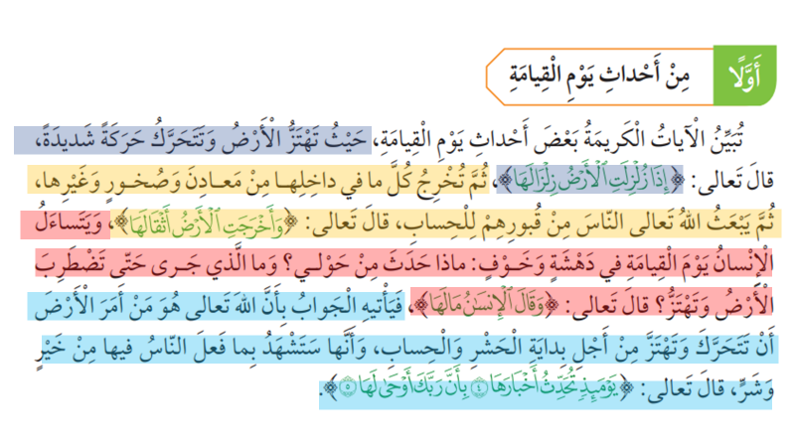
01:00 minutes
الدرس :
الوحدة:
الصف :
المادة:
النتاجات
التمهيد
التقويم القبلي
التقديم
تقويم التكويني
التغذية الراجعة
التمايز
الربط بالحياة
التفكير الناقد
بطاقة خروج

Slide 14
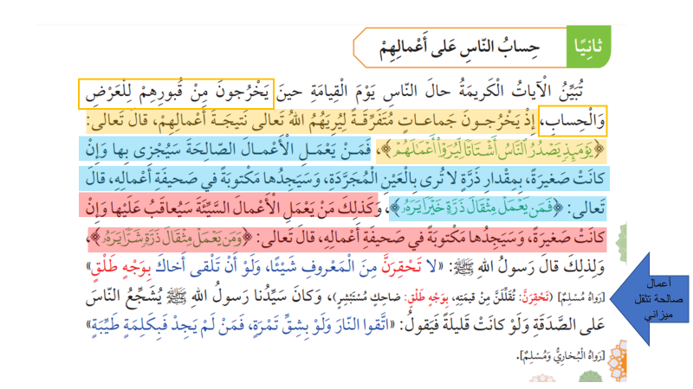
01:00 minutes
الدرس :
الوحدة:
الصف :
المادة:
النتاجات
التمهيد
التقويم القبلي
التقديم
تقويم التكويني
التغذية الراجعة
التمايز
الربط بالحياة
التفكير الناقد
بطاقة خروج

Slide 15
الكلية العلمية الإسلامية التاريخ : / إلى /
الدرس :
الوحدة:
الصف :
المادة:
04:00 minutes
من فهمك للآيات الكريمة أجيبي الأسئلة التالية حسب فهمك للآيات:
النتاجات
عللي: يأمر الله تعالى الارض بأن تحدث أخبارها
التمهيد
1
التقويم القبلي
س4 ص11
كيف تؤثر الاية الكريمة: فمن يعمل مثقال ذرة خيرا يره. على حياتي
التقديم
2
س5 ص11
تقويم التكويني
التغذية الراجعة
3
ضعي عنوان مناسب للايات
التمايز
س1 ص11
الربط بالحياة
ما معنى أشتاتًا
4
التفكير الناقد
س2/أ ص11
بطاقة خروج

Slide 16
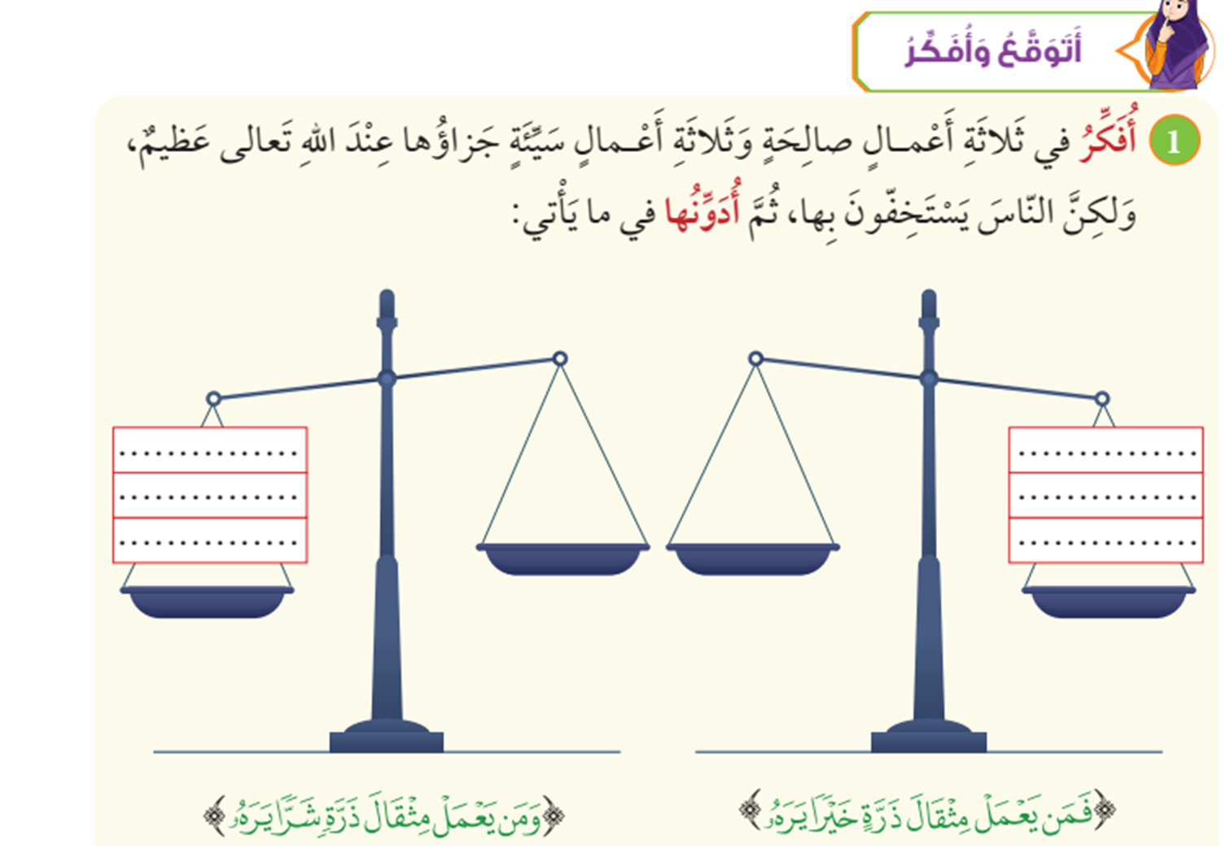
01:00 minutes
الدرس :
الوحدة:
الصف :
المادة:
النتاجات
التمهيد
التقويم القبلي
التقديم
تقويم التكويني
التغذية الراجعة
التمايز
الربط بالحياة
التفكير الناقد
بطاقة خروج

Slide 17


01:00 minutes
الدرس :
الوحدة:
الصف :
المادة:
النتاجات
التمهيد
التقويم القبلي
التقديم
تقويم التكويني
التغذية الراجعة
التمايز
الربط بالحياة
التفكير الناقد
على عدل الله تعالى
بطاقة خروج

Slide 18
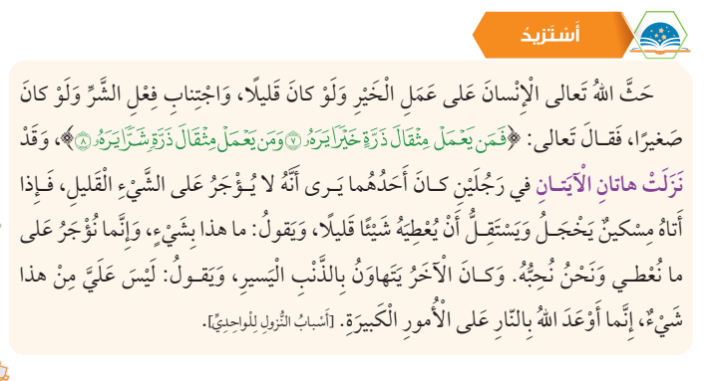
01:00 minutes
الدرس :
الوحدة:
الصف :
المادة:
سبب نزول قوله تعالى: "فَمَن يَعۡمَلۡ مِثۡقَالَ ذَرَّةٍ خَيۡرٗا يَرَهُۥ (7) وَمَن يَعۡمَلۡ مِثۡقَالَ ذَرَّةٖ شَرّٗا يَرَهُۥ"
النتاجات
التمهيد
التقويم القبلي
التقديم
تقويم التكويني
التغذية الراجعة
التمايز
الربط بالحياة
التفكير الناقد
بطاقة خروج

Slide 19
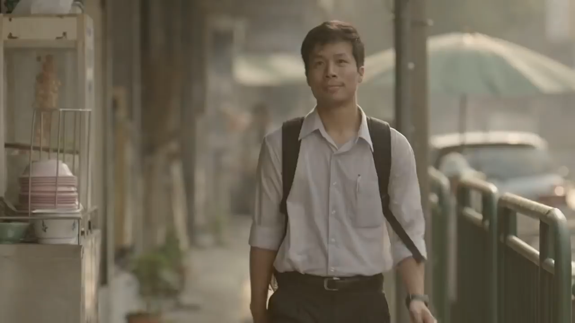

01:00 minutes
الدرس :
الوحدة:
الصف :
المادة:
ضعي عنوان مناسب للفيديو الآتي
النتاجات
التمهيد
التقويم القبلي
التقديم
تقويم التكويني
التغذية الراجعة
التمايز
الربط بالحياة
التفكير الناقد
بطاقة خروج

Slide 20
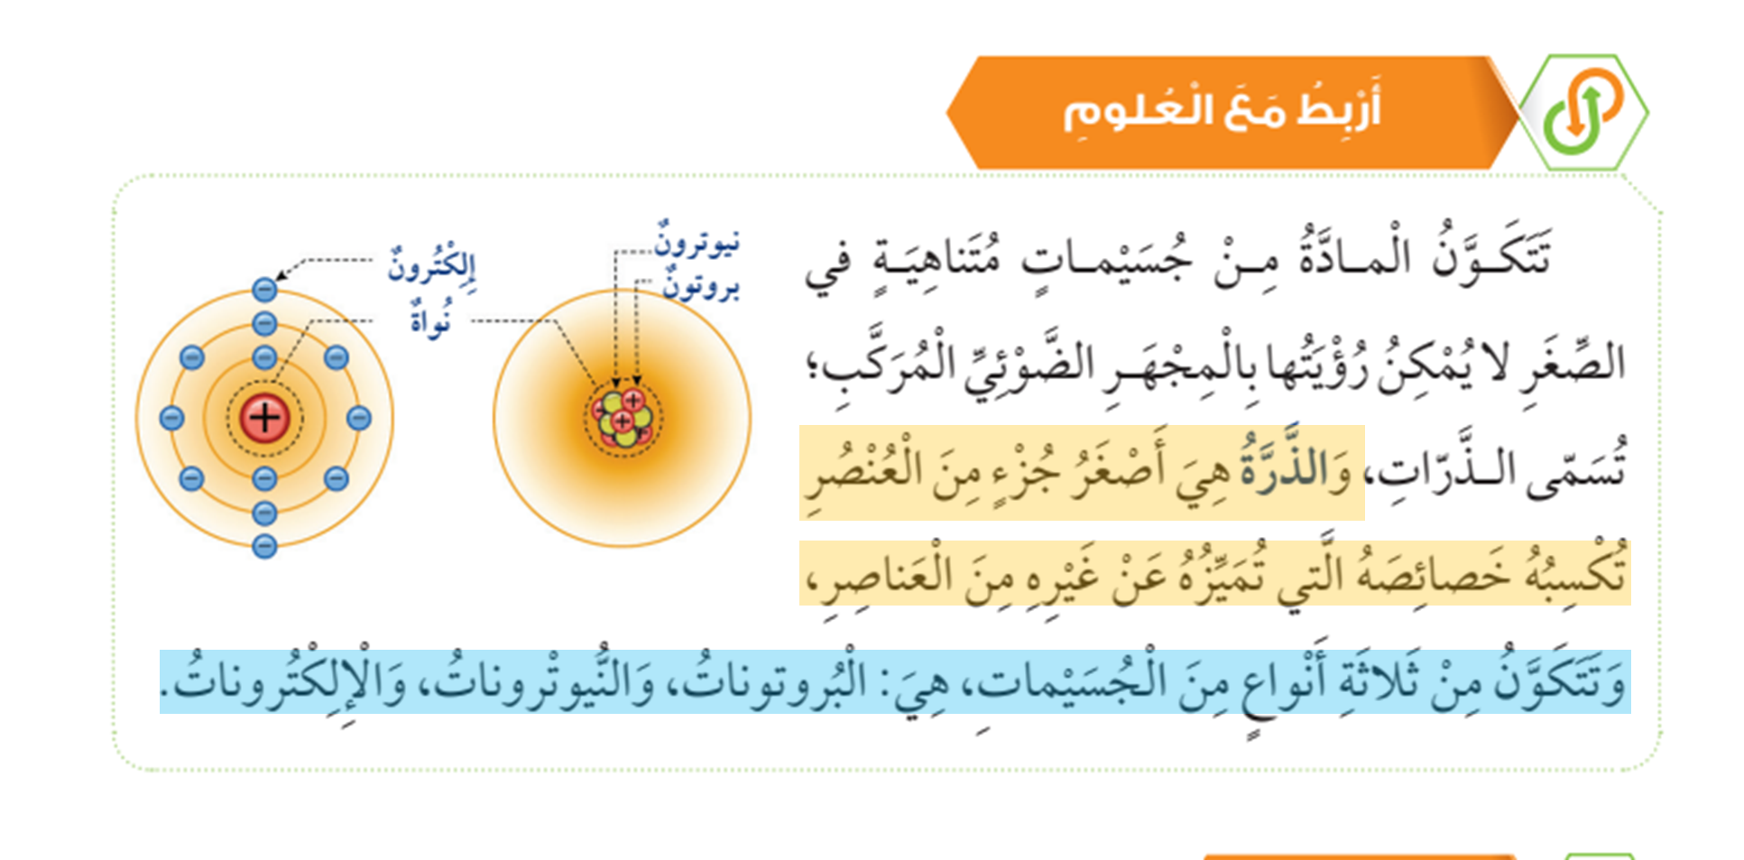
01:00 minutes
الدرس :
الوحدة:
الصف :
المادة:
النتاجات
التمهيد
التقويم القبلي
التقديم
تقويم التكويني
التغذية الراجعة
التمايز
الربط بالحياة
التفكير الناقد
بطاقة خروج

Slide 21
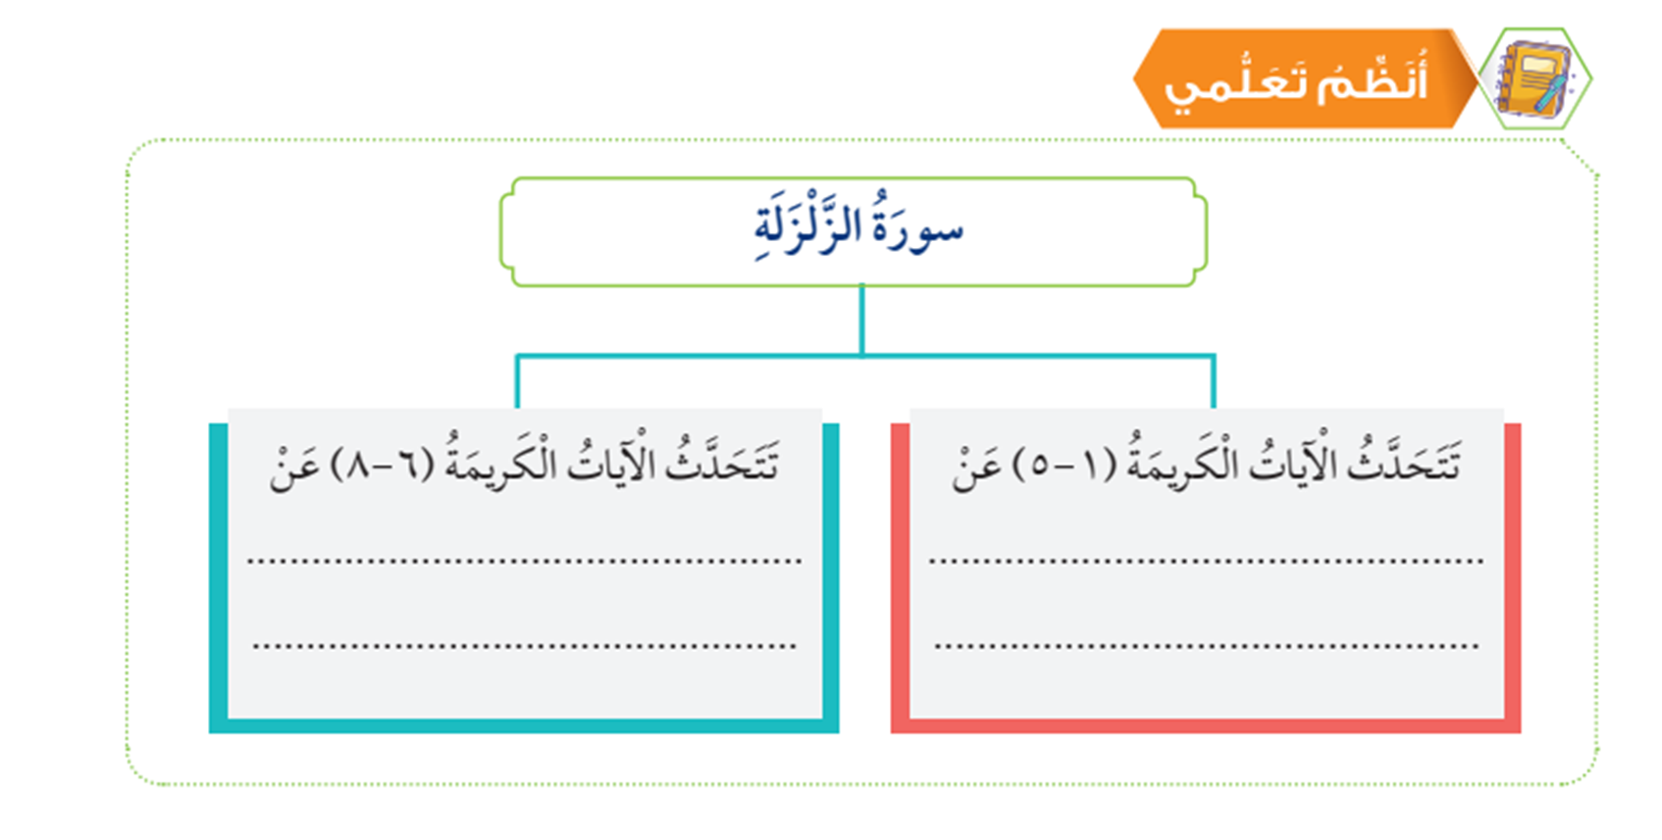
الكلية العلمية الإسلامية التاريخ : / إلى /
الدرس :
الوحدة:
الصف :
المادة:
05:00 minutes
النتاجات
التمهيد
التقويم القبلي
التقديم
تقويم التكويني
التغذية الراجعة
التمايز
الربط بالحياة
التفكير الناقد
بطاقة خروج

Slide 22
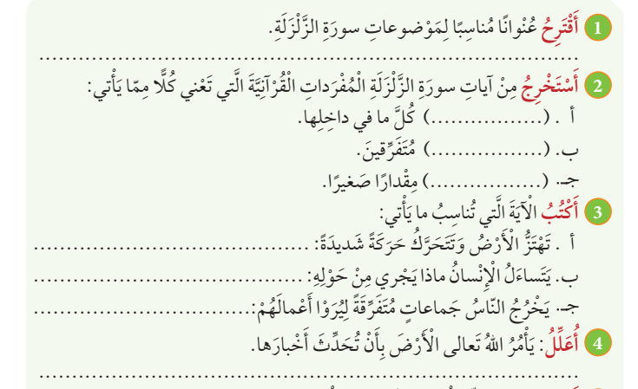
من أحداث اليوم الآخر / مشاهِد من يوم القيامة / الجزاء يوم القيامة
أثقالها
أشتاتًا
مثقال ذرة
إِذَا زُلۡزِلَتِ ٱلۡأَرۡضُ زِلۡزَالَهَا
وَقَالَ ٱلۡإِنسَٰنُ مَا لَهَا
يَوۡمَئِذٖ يَصۡدُرُ ٱلنَّاسُ أَشۡتَاتٗا لِّيُرَوۡاْ أَعۡمَٰلَهُمۡ
لتشهد بما عمل الناس فيها من خير أو شر

Slide 23
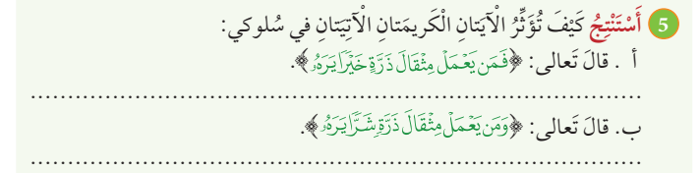
أُقبل على الإكثار من الطاعات والأعمال الصالحة
ابتعد عن الأعمال السيئة ولو كانت صغيرة

